Slide 1
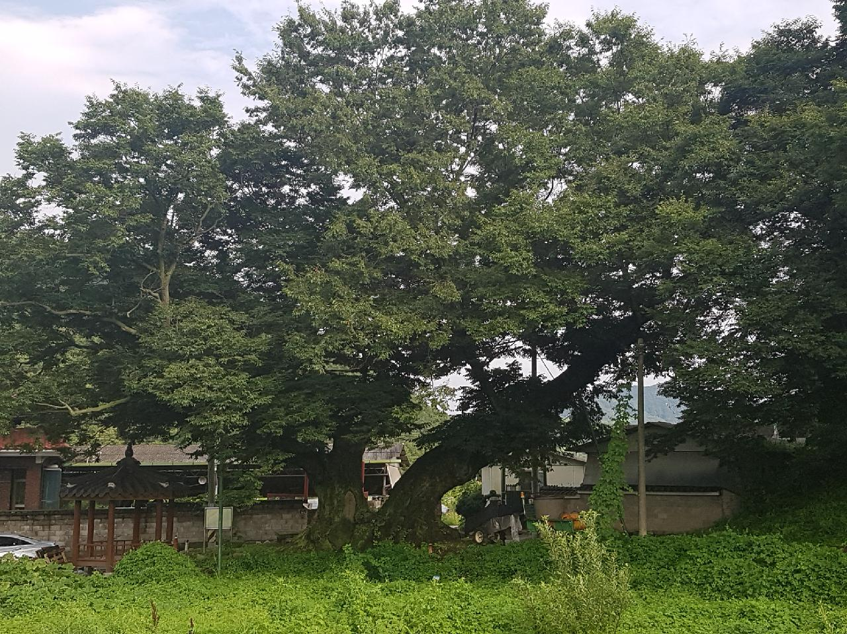
산림과
Notes:
1
먼저, 지금의 옥천입니다.

Slide 2
9-1. 산림보호구역 정비 추진
지정기간 도과∙도래에 따른 지정 및 해제 고시 추진
619필지 / 2,507ha
9-2. 임도시설 사업 추진
9-3. 마을정자목 사업 추진
영동읍 산이리 747 외 11개소[28본] / 65,659천원
위험가지 제거 및 외과수술
사 업 명 | 사 업 량 | 사업비(천원) | 내 용 | 비고
간선임도신설 (한곡지구) | L=0.74km | 148,453 | 공사 추진중(99%)
작업임도(산익지구) | L=0.50km | 109,631 | 공사 계약 의뢰
명품테마임도(양강~용화) | - | 90,000 | 공사 계약 의뢰
❍
Notes:
2

Slide 3
9-4. 미세먼지 큰나무 조림사업 추진
미세먼지 저감을 위한 팥배나무 외 3종 1,320주 식재
영동읍 매천리 산 35-1번지 외 1필지 / 176백만원
9-5. 추석 성수기 임산물 원산지 지도·단속
8. 30.(금) ~ 9. 20.(금) / 영동시장 및 임산물 판매장 등
농산물품질관리원 합동단속 예정
9-6. 민주지산자연휴양림 시설보수
변압기 및 밧데리 교체 등 / 18,000천원
9-7. 용두근린공원 경관시설 재생사업
막구조물 교체, 음악분수 시스템 교체 등 / 660,000천원
❍
Notes:
3

Slide 4
9-8. 황간남성근린공원 조경시설 보강공사
사업내용 : 식재 및 공원시설 보완 1식 등 / 367,970천원
9-9. 황간남성근린공원 편입토지 매입
측량 및 감정평가 / 1,500,000천원
황간면 남성리 141번지 외 8필지 (A=38,854㎡)
▣ 이달의 중점 홍보사항
추석 성수기 임산물 원산지 지도 단속 : 신문, 홈페이지 등
❍
Notes:
4

